Slide 1
社區之美
404
覃郁淇
17

Slide 2
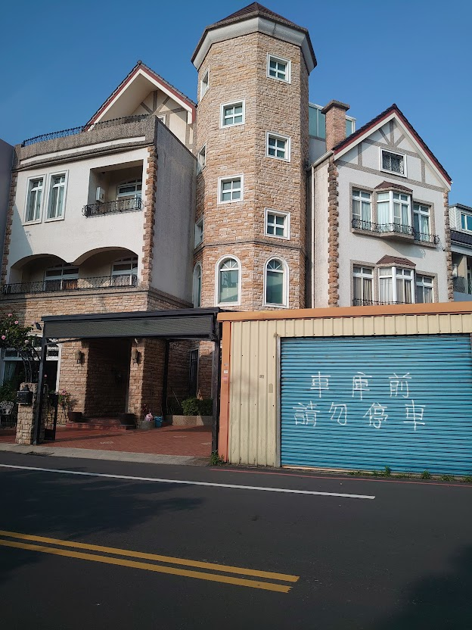
這一張照片，它是補習班，他很有歐洲城堡的感覺，感覺真的歐洲。
歐洲城堡

Slide 3
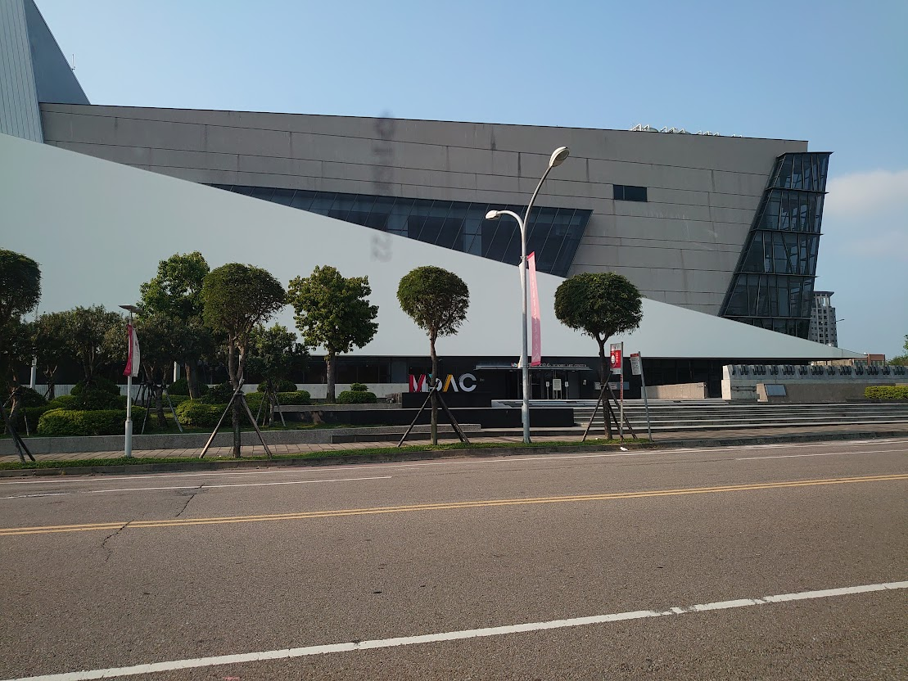
它是苗栗各項大型表演的場地，它就在竹南運動公園的對面，它的外型線條設計非常具有現代感。
藝術展覽中心

Slide 4
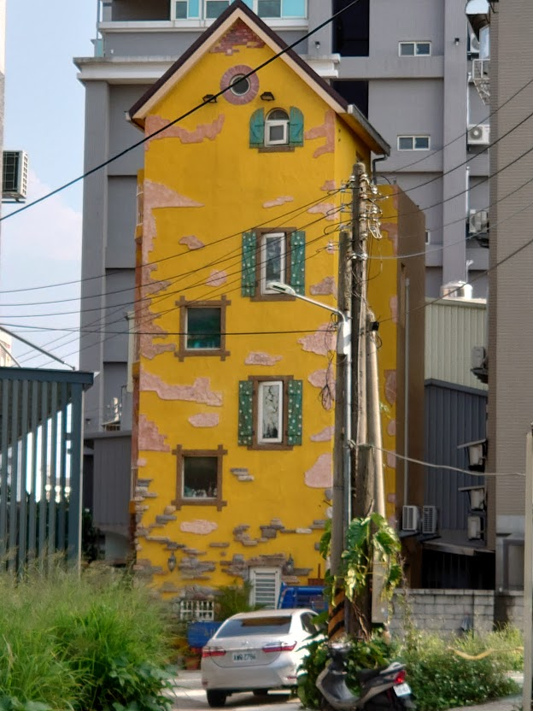
它有點像荷蘭童話故事裡的主角住的房子，它還把冷清的小巷變得五彩繽紛的，我覺得這個房子和別的房子不一樣，所以我就拍了這個建築。
童話小屋

Slide 5
→謝謝大家←

